Slide 1

专业综合课程设计
博影娱乐票务平台
1851632 石稼晟
1854081 付诚
1850955 陈晓雯
1751022 李翠琪
1851486 方浩
第三组

Slide 2
目录
CONTENTS
1
项目方案
2
需求分析
3
开发计划
4
测试计划
5
项目变更
6
项目演示

Slide 3
01
第一部分
项目方案
PART 01

Slide 4
项目背景
客户现状：
随着经济的快速发展，越来越多的人们开始关注精神文化生活，在业余时间会去选择欣赏演唱会、电影、话剧等各种形式的演出，同时人们对服务的快捷、便利性要求也越来越高，从而对售票的建设与管理提出了更高的要求。传统的线下售票方式存在很多的缺陷值得改善，比如实时差、交易时间过长、运营成本高、信息不共享等，已无法满足用户的需求，在这种背景下，我们希望搭建一个网络平台，让用户在到达演出地之前就能了解演出的相关内容，并实现在线订票，以免浪费时间，从而实现票务的信息化。
行业发展趋势分析：
随着大麦网、淘票票、猫眼等娱乐票务平台的快速发展，在线票务平台似乎成为了当下电脑观众的首选。然而，演出和电影的观众仍然倾向于购买一流的演出，而且这个市场仍在蓬勃发展，观众越来越多。但是，目前还没有一个全面的平台可以让玩家购买各种演出的门票。所以，博影来了!

Slide 5
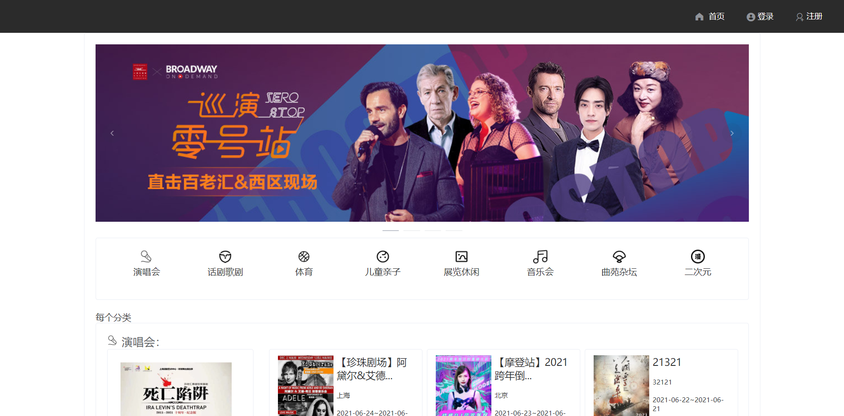
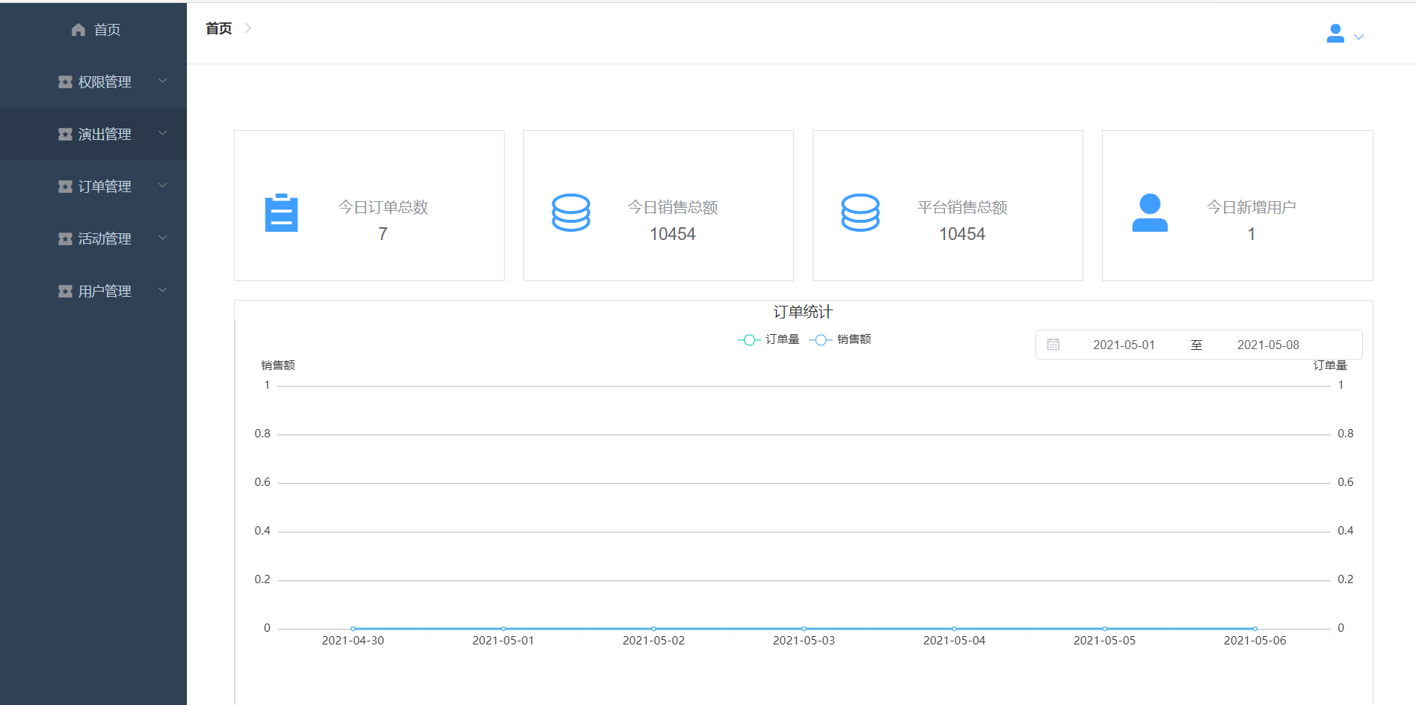
项目简介
系统管理员在后台管理各种类型、不同场次的演出票务信息，并且对系统的用户、订单等各种信息进行管理。用户可以在网站上浏览演出列表，查看每一个演出的时间、地点、场次等详细信息，然后根据自己的喜好选择相应的场次进行购票。此外，Boying还提供了评价功能，用户可以对自己观看的演出进行评价。在个人信息界面，用户可以对自己的账号基本信息进行修改，查看自己的历史订单与评价。
Boying是一个开放的平台，用户无需登录账号，便可以浏览网页上的票务信息，但是，用户必须注册账号并登陆后，才可以使用购票以及后续的功能。为了保护用户的隐私，其他用户在访问单个用户的个人主页时无法查看其基本信息和订单、评价信息，用户也可以根据自己的需要在个人主页中修改自己信息。

Slide 6
02
第二部分
需求分析
PART 02

Slide 7
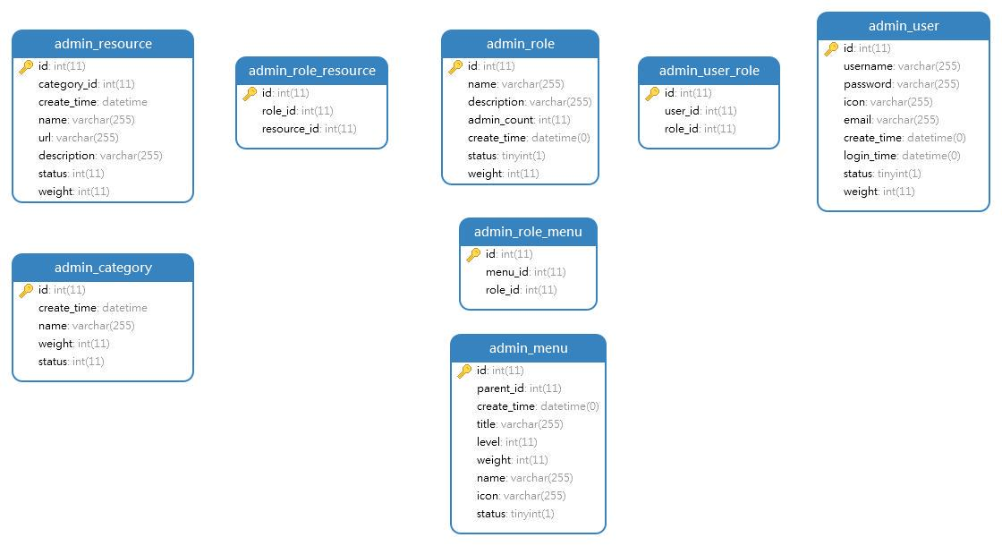
系统及数据库架构

Slide 8
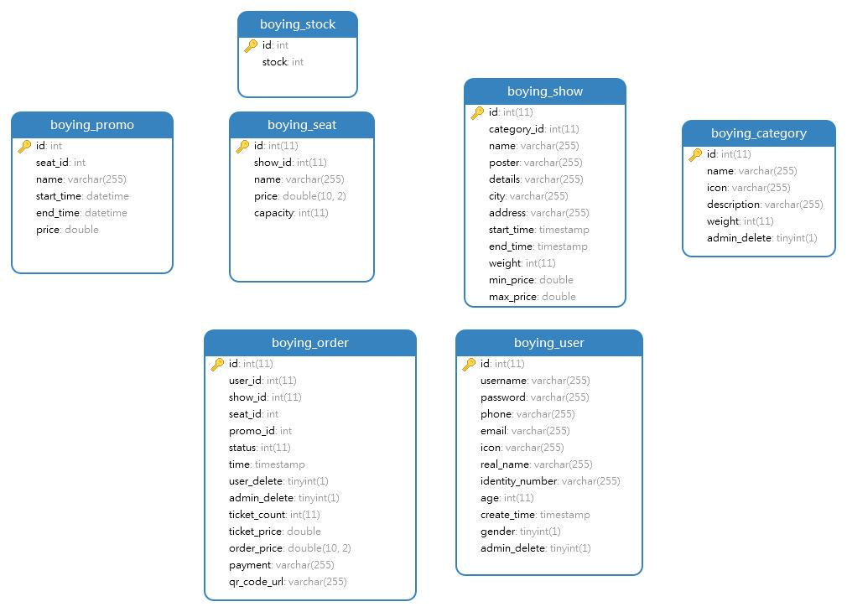
系统及数据库架构

Slide 9
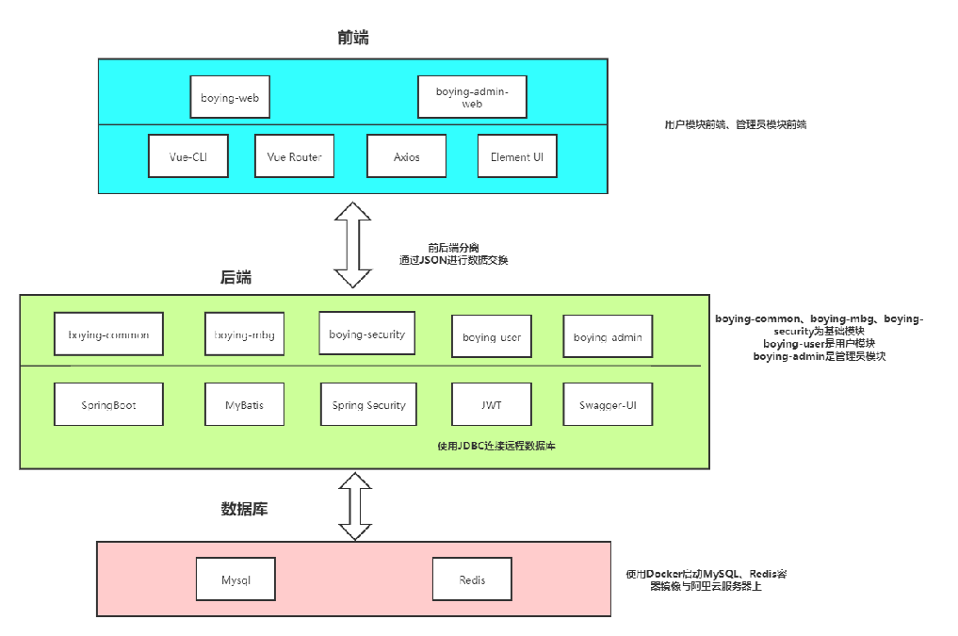
系统及数据库架构

Slide 10
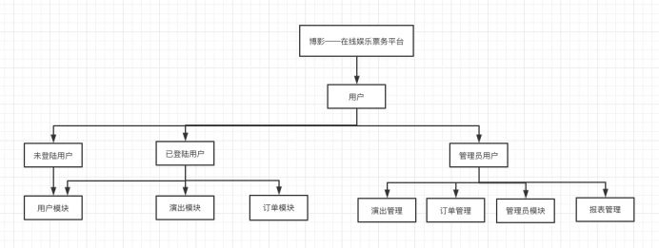
系统及数据库架构

Slide 11
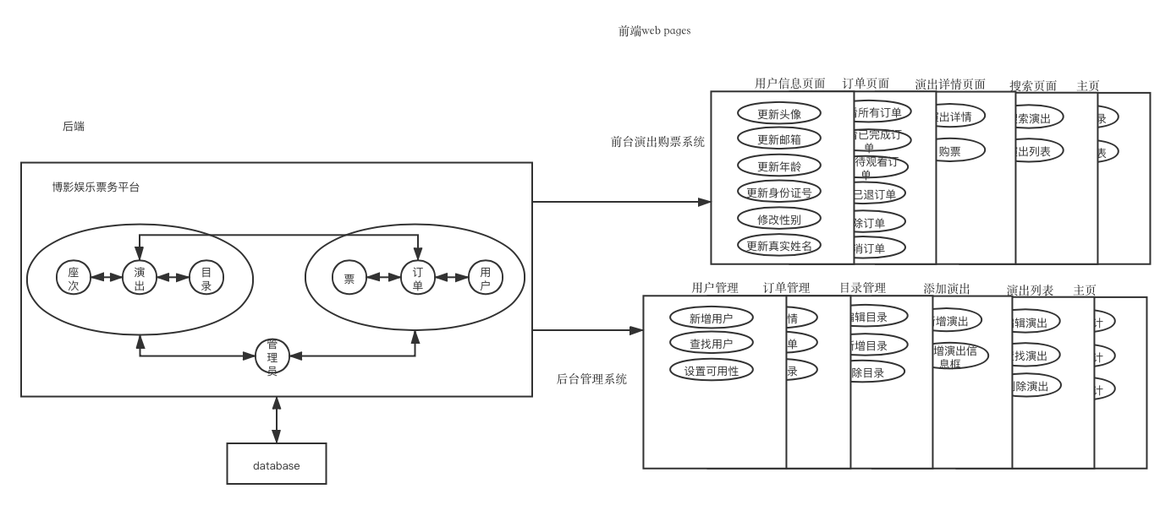
系统及数据库架构

Slide 12
03
第三部分
开发计划
PART 03

Slide 13
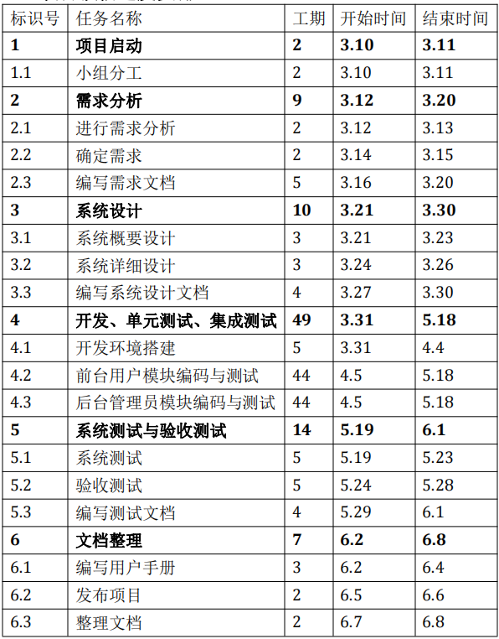
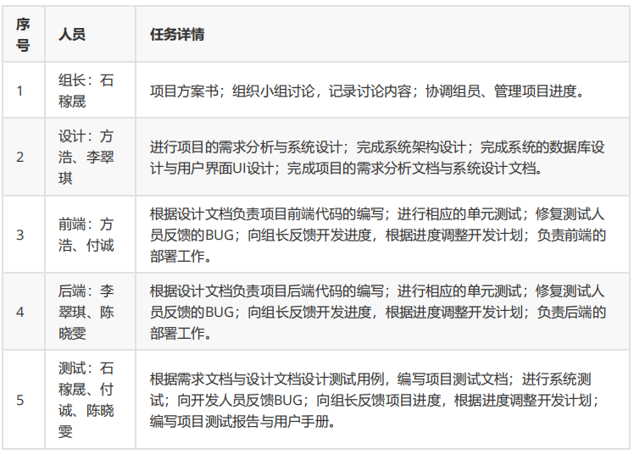
开发计划

Slide 14
04
第四部分
测试计划
PART 04

Slide 15
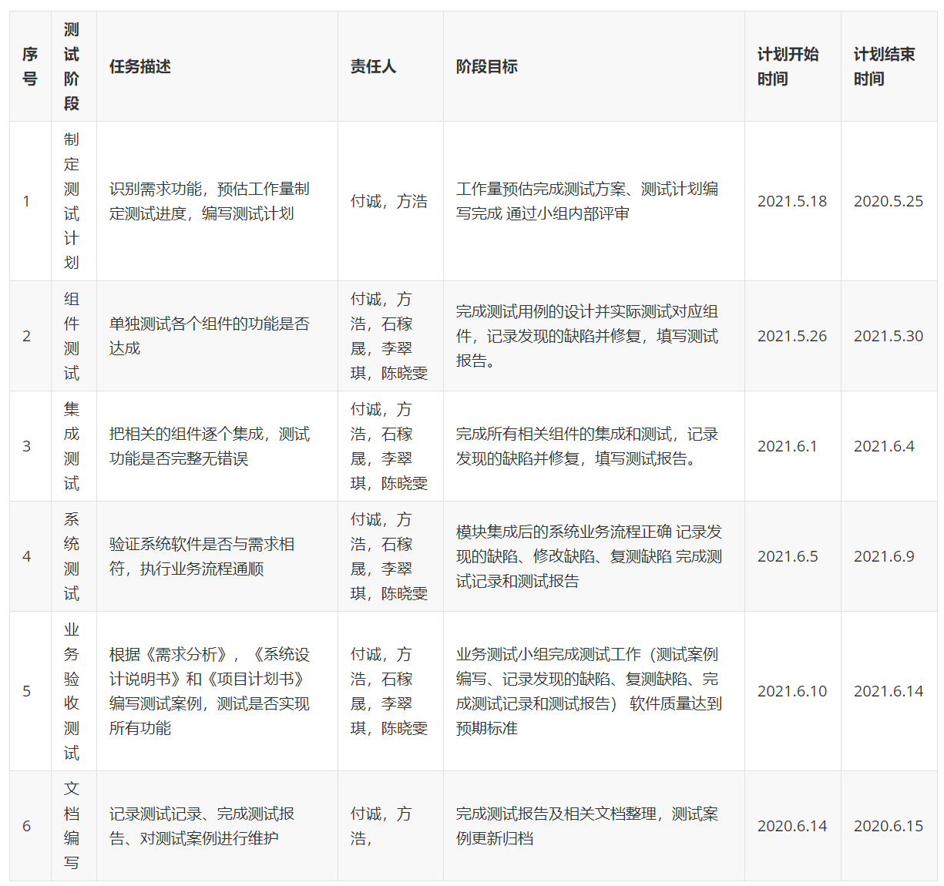
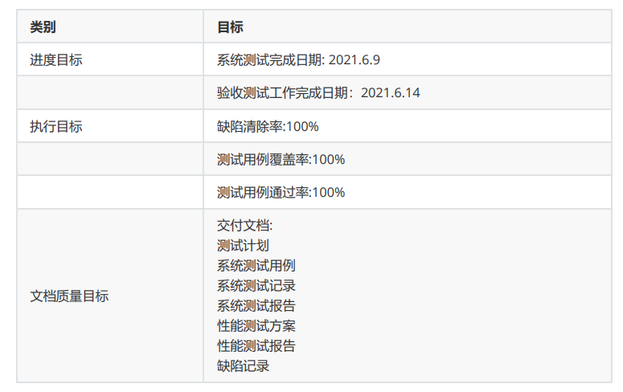
测试计划

Slide 16
05
第五部分
项目变更
PART 05

Slide 17
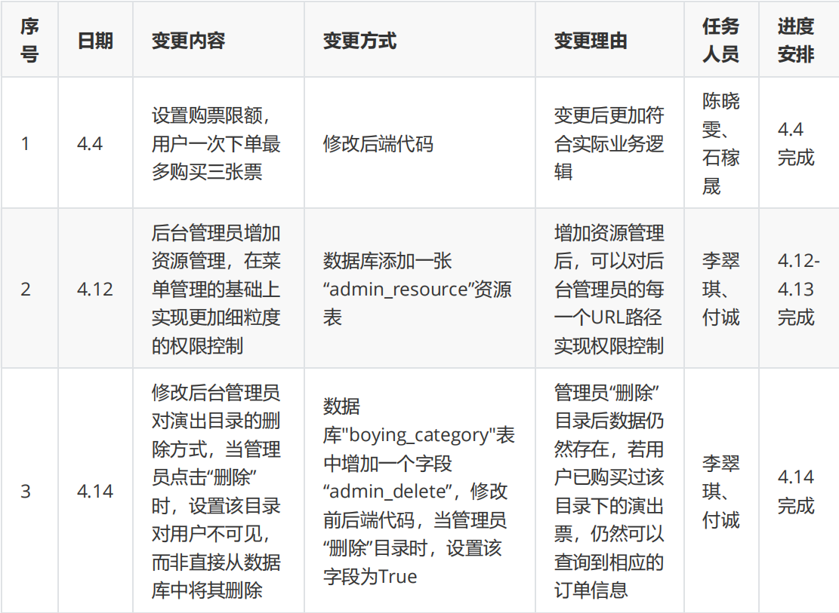
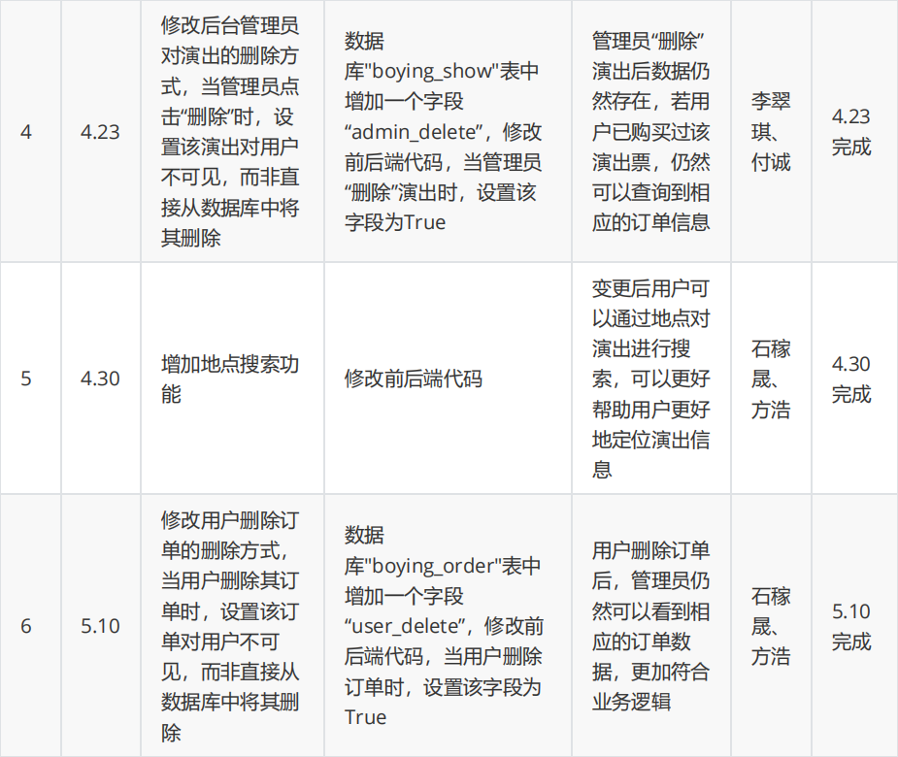
测试变更

Slide 18
06
第六部分
项目演示
PART 06

Slide 19
专业综合课程设计
THANKS！

